Slide 1
PRIX LITTÉRAIRE
DES LYCÉENS, APPRENTIS ET STAGIAIRES
DE la RÉGION Île-De-FRANCE

Slide 2
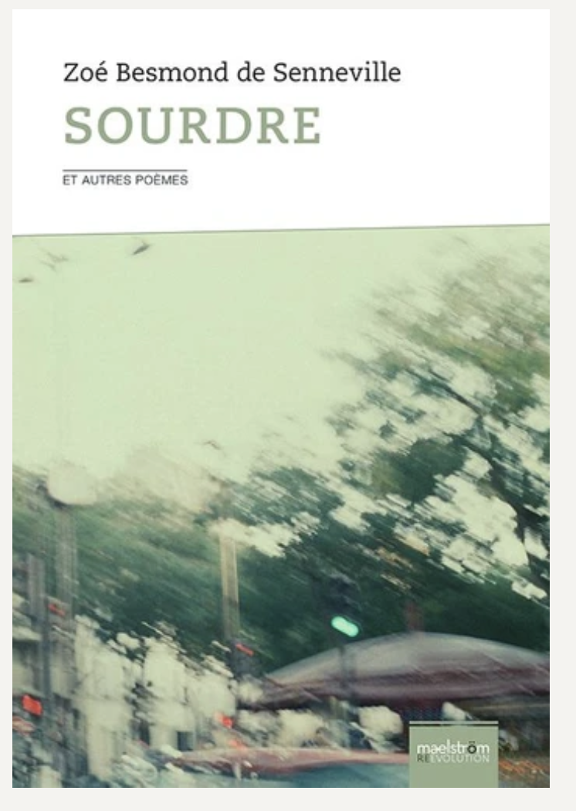
Sourdre, un recueil poétique de Zoé Besmond de Senneville

Slide 3
Sourdre, Zoé Besmond de Senneville
un
verbe défectif

Slide 4
Sourdre, Zoé Besmond de Senneville
Écrire le silence

Slide 5
Sourdre, Zoé Besmond de Senneville
Écrire
À partir
Du silence

Slide 6
Sourdre, Zoé Besmond de Senneville

Slide 7
Pistes d’activités pour rendre compte de sa lecture de l’œuvre
à l’oral / à l’écrit
Activité orale : lecture expressive d’un extrait au choix de l’élève
2) Activité écrite : expliquer le titre du recueil en s’appuyant sur des extraits précis
3) Prolongement possible : du recueil à la performance
« Pour moi, la performance est un prolongement du texte. Le poème ne s’arrête pas au livre, il se déploie dans l’espace, il se voit, il se ressent physiquement. Les mots projetés sur scène deviennent des objets poétiques. L’accessibilité n’est pas une contrainte mais une opportunité créative. »
Ressources complémentaires :
Podcast : journal de mes oreilles : https://soundcloud.com/zo-besmond-de-senneville/sets/journal-de-mes-oreilles
Lecture & musique : https://www.youtube.com/watch?v=kV_c_8XLk6M

Slide 8

Borboleta, Madeleine Pereira

Slide 9
Borboleta, Madeleine Pereira
Le silence en guise d’ histoire familiale

Slide 10
Borboleta, Madeleine Pereira
Le silence
comme
moteur narratif

Slide 11
Borboleta, Madeleine Pereira
Les récits
des autres

Slide 12
Borboleta, Madeleine Pereira
Le récit-clé de la tante

Slide 13
Borboleta, Madeleine Pereira
Un heureux
dénouement ?

Slide 14
Pistes d’activités pour rendre compte de sa lecture de l’œuvre
à l’oral / à l’écrit
Activité orale collective :
- Organiser la rencontre et le dialogue entre le père et les différents « témoins » (un élève = un personnage)
2) Activité écrite :
transcrire un extrait de bande dessinée en récit
Écrire le récit manquant du père (à partir de la scène finale ? Imaginer le dialogue père-fille ?)
3) Prolongement possible : le silence est-il une protection ou une prison ?

